Slide 1
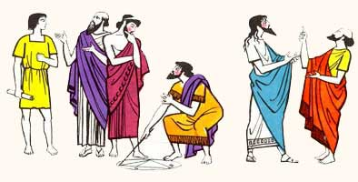
Дополнительное математическое образование школьников: традиции и современность.
Выполнили:
Студентки 3 курса 321 группы направления 050100 «педагогическое образование» (математическое образование) заочной формы обучения механико - математического факультета
бакшанова мария и слезкина дарья.
Проверил:
Заведующий кафедрой математики и методики ее преподавания И. к. кондаурова.

Slide 2
первооткрыватели

Slide 3
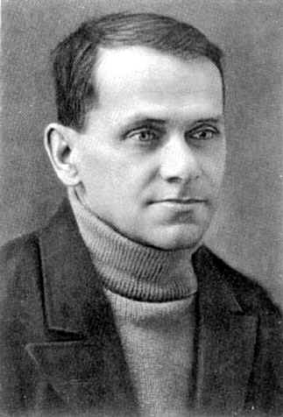
П. П. Блонский
14.05.1884 – 15.02.1941
В. И. Водовозов
9.10.1825 – 29.05.1886

Slide 4
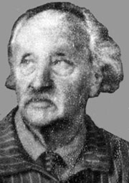
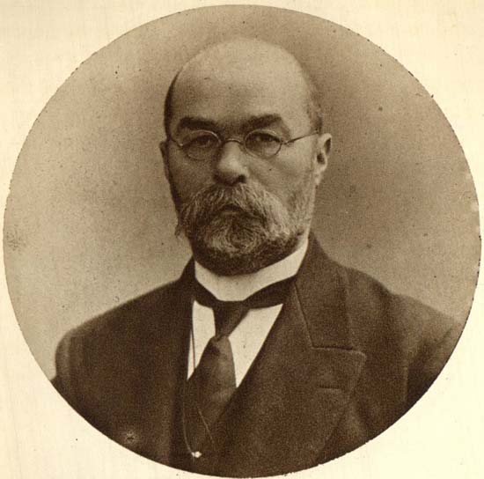
К. Н. Вентцель
24.11.1857 – 10.03.1947
В. П. Вахтеров
13.01.1853 – 3.04.1924

Slide 5
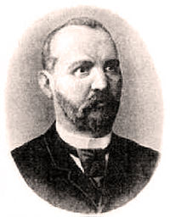
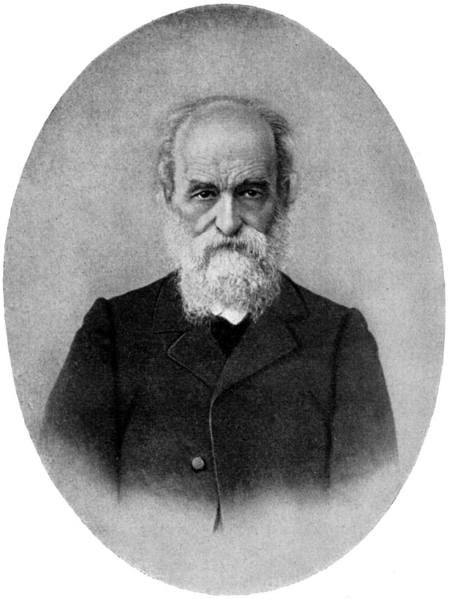
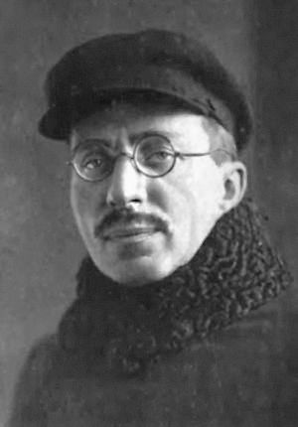
П. Ф. Каптерев
7.07.1849 – 7.09.1922
П. Ф. Лесгафт
20.09.1837 – 28.11.1909
А. У. Зеленко
11.10.1871 – 21.07.1953
А. С. Макаренко
1.03.1888 – 1.04.1939

Slide 6
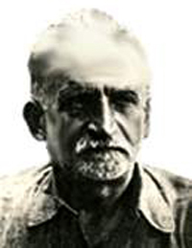
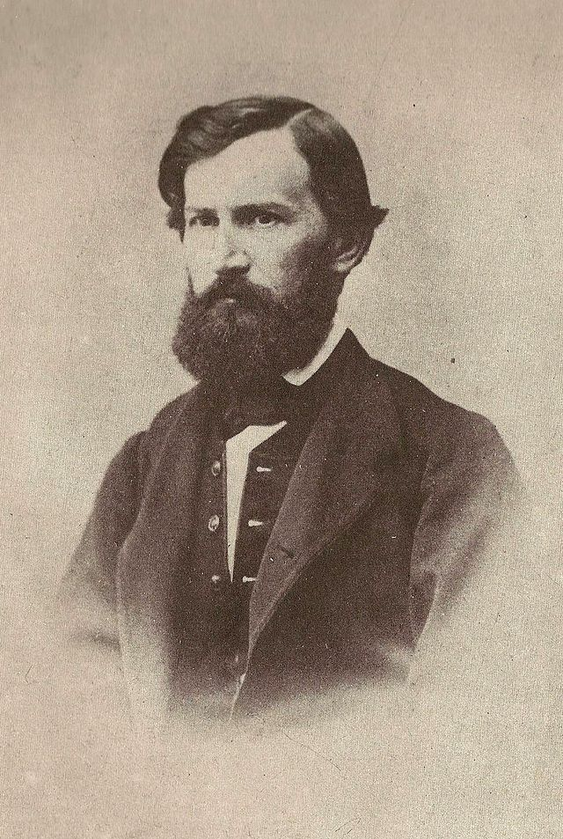
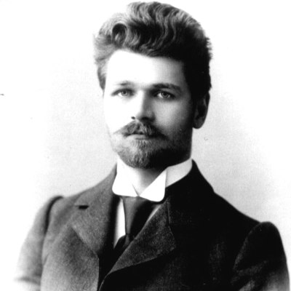
С. Т. Шацкий
1.06.1878 – 30.10.1934
В. И. Чернолуский
12.09.1865 – 2.11.1941
К. Д. Ушинский
19.02.1823 – 22.12.1870
Е. Н Медынский
11.03.1885 – 6.03.1957

Slide 7
Проблемы истории школьного математического образования в России исследовались в трудах
Г.Д. Глейзера, Ю.М. Колягина, Н.И. Мерлиной, Н.В. Метельского, Т.С. Поляковой, Р.С. Черкасова, А.П. Юшкевича.

Slide 8
На основе анализа историко-педагогической и методико-математической литературы Т.С. Полякова дает систематическое изложение истории отечественного школьного математического образования и делит ее на девять периодов

Slide 9
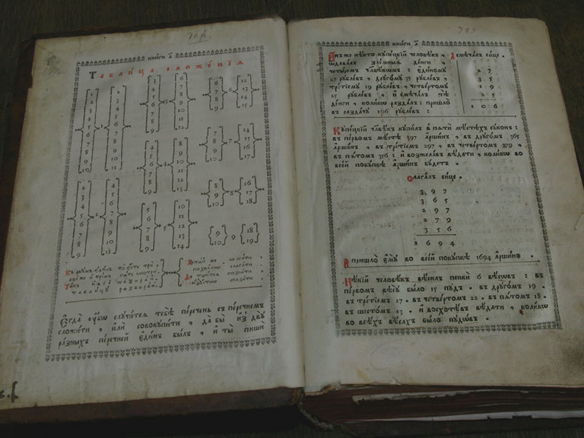
I – этап зарождения
10 – 18 вв;
Изначально носил латентный характер;
18 век – выход из стадии латентности – рукописные учебники математики.
Вывод: дополнительное математическое образование выступало в форме самообразования – нет деления на основное и дополнительное.

Slide 10
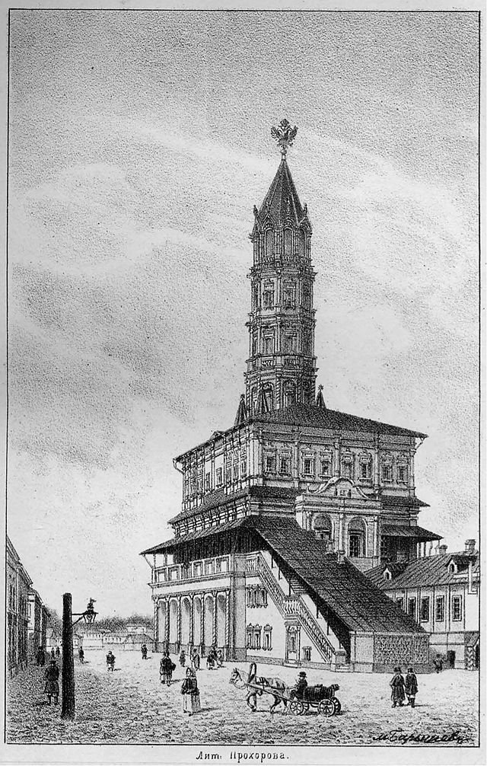
II – этап зарождения
Начало - 1701 год – указ Петра I об основании матиматико – навигатской школы (Сухарева башня);
Конец – 1804 год – глобальные реформы образовательной системы России.
Основные характеристики – встроенность во все локальные образовательные системы, в большинстве имевших доминантный характер математиче­ского образования; нерасчлененность на возрастные или содержатель­ные ступени; содержание математического образования не регламентирова­лось программами, а определялось исключительно математической под­готовкой преподавателей математики, включение образовательных систем. Некоторую роль начинает играть домашнее образование.
В середине XVIII в. возникает и довольно эффективно развивается со­словная образовательная система – система пансионов, основанная в большой мере на частной и, в некоторых случаях, на общественной ини­циативе. В пансионах преподается и математика, однако уровень ее преподавания целиком зависит от подготовки учителя, объем математи­ческих сведений ограничивается преимущественно арифметикой.

Slide 11
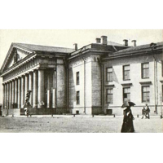
Профессиональная образовательная система состояла из следующих направлений:
Военное ( Морская (1.11.1715г) и Рыцарская Академии);
Военно – техническое ( артиллерийское и инженерное училище);
Техническое (горные училища);
Медицинское (хирургическая школа).
Академическая образовательная система была представлена гимназией и университетом при С.-Петербургской Академии наук. Основное ее назначение – подготовка научных и преподавательских кадров для Академии и других образовательных систем, а также чиновников для государственной службы. Математическое образо­вание в академической образовательной системе также являлось доминантным в силу чрезвычайно сильного кадрового состава академиков-математиков. + домашнее и дополнительное образование.
Духовная – конкуренция образовательной – цифирные школы. В частности, в духовных семинариях Синод решил ввести преподавание арифметики и элементов геометрии, хотя реальные предметы были чужеродными для системы духовного образования и не получали сколько-нибудь глубокого освещения.

Slide 12
вывод:
Дополнительное математическое образование школьников XVIII в. было представлено ака­демической и профессиональной образовательными системами, а также домашним образованием.

Slide 13
III – этап создания российской модели классической системы ШМО
Начало - 1804 год;
Разделение на возрастные и содержательные уровни – начальное(элементарная математика)/ среднее (арифметика, алгебра, геометрия, тригонометрия) /высшее (высшая математика);
В дореволюционной России дифференцированное обучение осуществлялось путем создания средних учебных заведений разного типа (классическая гимназия; реальные училища; коммерческие училища). Основу образования в них составляли естественнонаучные предметы, благодаря чему эти училища давали большой объем знаний по математике;
Конец – вторая половина 19 века.
Вывод: дополнительное математическое образование школьников XVIII в. было представлено ака­демической и профессиональной образовательными системами, а также домашним образованием.

Slide 14
IV – этап движения за реформацию российской модели классической системы школьного математического образования
60–70-е гг. 19 – 20 вв.;
1896г – В. П. Вахтеров «Внешкольное образование народа»;
1905 г – кружок из представителей интеллигенции - развитие молодежи из рабочей среды;
Первые внешкольные учреждения во многом выполняли компенсирующую функцию – занятия в этих учреждениях компенсировали отсутствие у детей школьного образования. Вместе с тем они помогали организовать досуг детей. Инновационный характер первых внешкольных учреждений был обусловлен благородными мотивами их основателей (С.Т. Шацкий, А.У. Зеленко и др.), а также новыми педагогическими взглядами на проблемы воспитания детей;
В школьное обучение математике начинают частично внедряться новые методические идеи. Апофе­озом реформаторских настроений стали I и II Всероссийские съезды преподавателей математики (1911–1914 гг.).

Slide 15
Вывод:
Дополнительное математическое образование школьников на этом этапе можно понимать как учебный процесс, вы­ходящий за рамки учебной программы классической гимназии и направленный на подготовку к поступлению в вузы или связанный с будущей профессиональной деятельностью (академическое, профессиональное и репети­торское образование).

